Slide 1
Особенности питания ребенка с 2 до 3 лет.
Медведева К.М.
2013 г.

Slide 2
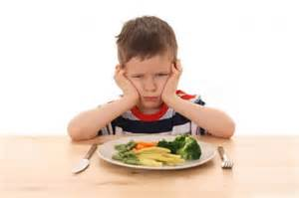
К сожалению, мы часто видим такую картину

Slide 3
Причины
Как правило, в том, что у ребенка плохой аппетит виноваты сами родители, поскольку это связано с нарушенным режимом кормления. Если ваше чадо развивается и растет так же, как и другие дети его возраста, хорошо себя чувствует, но мало ест, то не стоит волноваться, просто у него замедленный обмен веществ.

Slide 4
Что можно сделать.
Придавайте блюдам аппетитный вид, пусть ребенок ест с красивой посуды, к примеру, тарелочки с рисунком на дне заинтересует малыша, и он будет стараться побыстрее съесть пищу, чтобы посмотреть на него. Но существует один недостаток – картинка может надоесть и интерес может опять пропасть. Тогда можно поступить следующим образом – купить прозрачную посуду и снизу самостоятельно приклеивать скотчем разнообразные картинки.

Slide 5
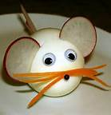
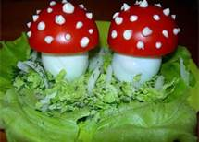
Возможные варианты мотивации.

Slide 6
Особенности питания
На третьем году жизни функциональные возможности детского организма совершенствуются – прорезавшиеся молочные зубы и окрепшая жевательная мускулатура позволяют ребенку пережевывать практически любую пищу. Поэтому расширяется набор продуктов, используемых для приготовления блюд, изменяются методы их кулинарной обработки.

Slide 7
Немного о мясе
К рекомендованным ранее сортам мяса можно добавлять изредка нежирную баранину. Блюда уже необязательно готовить только из фарша. Можно давать натуральное мясо, нарезанное небольшими кусочками и протушенное с соусом. Но не следует пока давать мясо гуся и утки, которое трудно переваривается, а также копчености, в том числе копченые колбасы. Изредка в дневное меню ребенка можно включать молочные сосиски, сардельки, нежирные сорта вареных колбас.

Slide 8
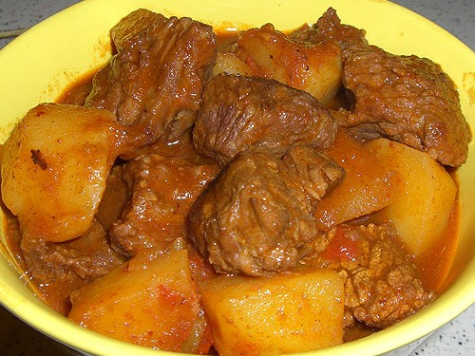

Slide 9
Сосиски и колбасы не рекомендуют использовать в детском питании.
Необходимо так построить питание, чтобы используемые продукты не способствовали возникновению заболеваний. И, как это ни печально, в настоящее время приходится исключить как раз те продукты, которые мы довольно часто употребляем в пищу, так как они не требуют долгой обработки. Большинство мам работает, у них не остается сил и времени на приготовление домашней пищи, и они широко используют полуфабрикаты типа сосисок и колбас, бутерброды и т.п

Slide 10
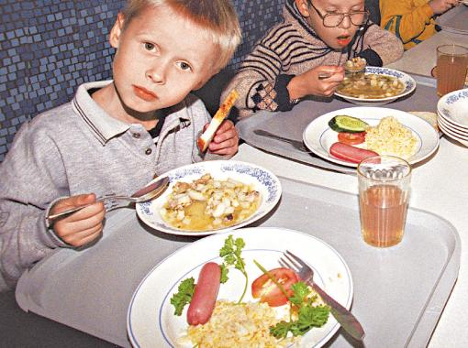

Slide 11
«Чудесный продукт»
Необходимым продуктом для детей этого возраста остается печень. Она богата не только высококачественными и легкоусвояемыми белками, но и животным крахмалом гликогеном, особыми веществами, стимулирующими кроветворение и пищеварение, минеральными солями, витаминами . Но её уже не обязательно протирать, можно приготовить печень, тушенную с овощами. К новым блюдам для детей после двух лет относятся мясные запеканки. В из состав входят вареное мясо, различные овощи, рис, макароны. Суточная норма мяса составляет 90 г. Все виды колбасных изделий и другие мясные продукты должны включаться в общую норму мяса.

Slide 12
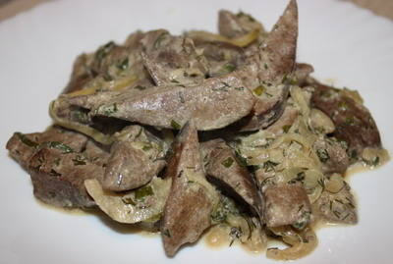

Slide 13
Рыба
Суточная норма рыбы – 30 г. Приготовить блюдо из такого количества рыбы невозможно. Поэтому недельную норму (210 г) нужно распределить на 2-3 приема. Можно использовать любые сорта крупной малокостистой речной или морской рыбы, но лучше – рыбное филе. Рыбу можно отварить, потушить в собственном соку с добавлением небольшого количества жира или рыбного бульона либо с морковью и луком. Вымоченную и обработанную сельдь можно периодически давать в первой половине дня с гарниром или перед обедом в качестве закуски.

Slide 14
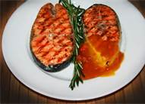
Блюда из рыбы

Slide 15
Кисломолочные продукты
В рационе ребенка должны появиться сырники, но сырой творог по-прежнему предпочтительнее. Уже можно давать вареные яйца (сырые противопоказаны). Ребенку нужно молоко - свежее и кислое. Суточная норма молока снижается до 600 мл, из них не менее 200 мл нужно давать в виде кефира. Но детям лучше не давать скисшее в домашних условиях молоко, оно может вызвать нарушение пищеварения. Норма растительного масла должна быть увеличена до 6г в сутки, а сливочного – до 17г.

Slide 16
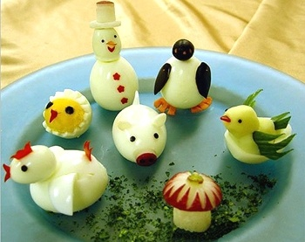
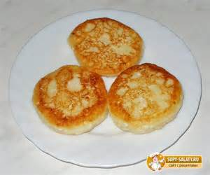

Slide 17
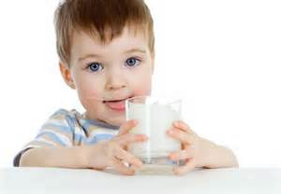
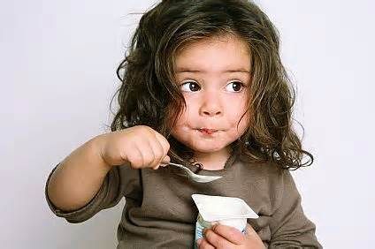

Slide 18
Пирамида здорового питания.

Slide 19
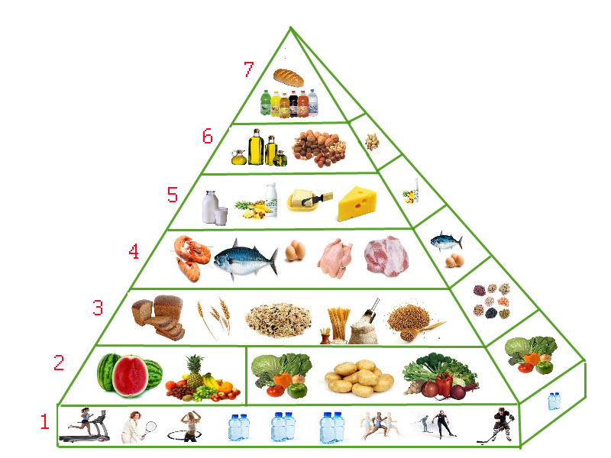

Slide 20
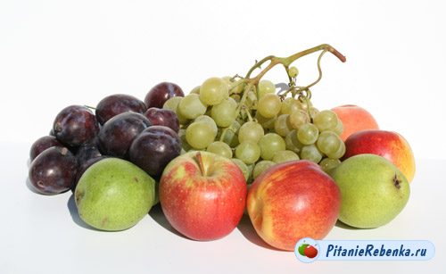
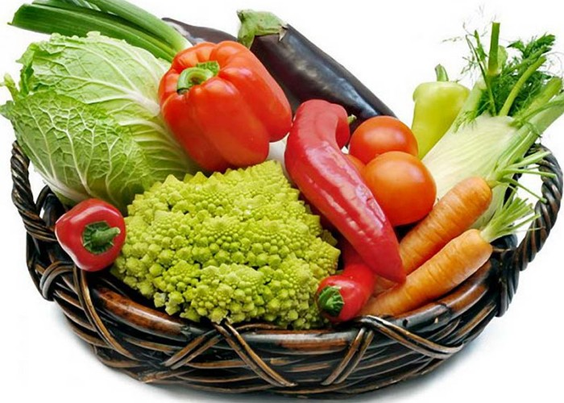
Основа питания детей.

Slide 21
Выводы
Вот такое простое, но разумное питание принесет пользу вашему ребенку. Конечно, если ребенок болен, лечащий врач вместе с родителями могут корректировать рекомендуемую диету, исходя из конкретных особенностей заболевания

Slide 22
Спасибо за внимание.

